Slide 1
หลักนิเทศศาสตร์
(Principles of Communication Art)
MCA1106
Week 1
อ. อิสรี ไพเราะ(อ.ต๊ะ)
isaritiaw@gmail.com
MB. 084-336-6880

Slide 2

ตั้งกลุ่ม Face Book
เลือกชื่อกลุ่ม / สมัคร Email
เลือก หัวหน้า (Host 1) ของกลุ่มวิชานี้
เลือก รองหัวหน้า (Host 2)
เลือก รองหัวหน้า (Host 3)
หน้าที่ คือ
Host 1 Host 2 และ Host 3 ให้เพื่อนๆ ที่อยู่ในกลุ่มนี้ทั้งหมดเข้าเป็นสมาชิกของ Facebook และแจ้งข่าวสาร พร้อมทั้ง Assignment ของวิชานี้
นักศึกษากลุ่มเรียนนี้ต้องช่วยกันสร้าง Community ของวิชาเรียนนี้นะคะ
Add อาจารย์ - isaritiaw@gmail.com
ชื่อ Profile Isari Ait

Slide 3

Agreement

Slide 4

Agreement
เช็คชื่อ ห้ามเซ็นต์ชื่อแทนกันนะคะ
ห้ามเข้าห้องเรียนสายเกิน 15 นาที
หลัง 15 นาทีแต่ภายใน 30 นาทีของการเริ่มเรียน อาจารย์ขอเหตุผล แต่ถือเป็นขาด ครึ่งของครึ่งครั้ง (สายกรณีนี้ 4 ครั้ง ถือเป็นขาด 1 ครั้ง) โดยการขอเข้าห้องเรียนและเซ็นต์ชื่อ พร้อมมีเครื่องหมายกำกับว่าเข้าสาย
เกิน 30 อาจารย์อนุญาตให้เข้าเรียนแต่ถือเป็นขาดครึ่งครั้ง (สายกรณีนี้ 2 ครั้ง ถือเป็นขาด 1 ครั้ง) โดยการขอเข้าห้องเรียนและเซ็นต์ชื่อ พร้อมมีเครื่องหมายกำกับว่าเข้าสาย
การลา
ลาป่วย โทรแจ้งอาจารย์ก่อนคาบเรียน และถ้ากรณีหยุดเรียน 2 สัปดาห์ติดต่อกัน ส่งเอกสารใบรับรองเเพทย์
ลากิจ ทำเอกสารแจ้งอาจารย์ล่วงหน้า 1 สัปดาห์
ขาดเกิน 3 ครั้ง ขาดครั้งที่ 4 อาจารย์ขอเชิญผู้ปกครองเข้าพบเพื่อหาแนวทางการเรียนของนักศึกษาคนนั้นๆ

Slide 5
Agreement
ภายในห้องเรียน
ปิดโทรศัพท์ และเครื่องมือสื่อสารทุกชนิด หรือเปิดเป็นระบบสั่น ถ้านักศึกษาต้องการคุยโทรศัพท์ แจ้งขออนุญาตอาจารย์ และออกไปคุยนอกห้องเรียน อาจารย์ให้เวลาในการคุย 15 นาที เกินกว่านั้นไม่อนุญาตให้เข้าเรียนต่อ ถือเป็นการขาดเรียน
กรุณาอย่างเล่น Community และ Chat ทุกชนิด เช่น Facebook, WhatApps, Lines, MSN, Instagram ฯลฯ ในห้องเรียน เว้นแต่อาจารย์ให้ทำกิจกรรมผ่าน Community เท่านั้น
การขออนุญาตทำกิจธุระส่วนตัว ยกมือและขออนุญาต อาจารย์ให้เวลาในการทำกิจธุระส่วนตัว 15 นาที เกินกว่านั้นไม่อนุญาตให้เข้าเรียนต่อ ถือเป็นการขาดเรียน

Slide 6
รายละเอียดในการเรียน
จุดมุ่งหมายของรายวิชา
เพื่อให้นักศึกษาเข้าใจความหมาย ความสำคัญ องค์ประกอบ แนวคิดและทฤษฎีต่างๆเกี่ยวกับการสื่อสารในบุคคล วิเคราะห์กระบวนการสื่อสารระดับต่างๆในเชิงพฤติกรรมการสื่อสาร ทั้งการสื่อภายในบุคคล การสื่อสารระหว่างบุคคล การสื่อสารมวลชน และการสื่อสารองค์กร ตลอดจนบทบาท และอิทธิพลของการสื่อสารที่มีต่อการพัฒนาสังคม

Slide 7
1. คำอธิบายรายวิชา
ความหมาย ความสำคัญ องค์ประกอบ แนวคิดและทฤษฎีต่างๆเกี่ยวกับการสื่อสารในบุคคล วิเคราะห์กระบวนการสื่อสารระดับต่างๆในเชิงพฤติกรรมการสื่อสาร ทั้งการสื่อภายในบุคคล การสื่อสารระหว่างบุคคล การสื่อสารมวลชน และการสื่อสารองค์กร ตลอดจนบทบาท และอิทธิพลของการสื่อสารที่มีต่อการพัฒนาสังคม

Slide 8
วัตถุประสงค์ในการพัฒนา/ปรับปรุงรายวิชา
2.1 สามารถอธิบายความหมาย ลักษณะสำคัญ วัตถุประสงค์ รวมไปถึงประเภทการสื่อสาร
2.2 สามารถวิเคราะห์และเข้าใจแบบจำลอง และองค์ประกอบของกระบวนการสื่อสาร
2.3 สามารถวิเคราะห์และเข้าใจกระบวนการสื่อสารมวลชนประเภทต่างๆ
2.4 ศึกษาบทบาทและหน้าที่ อิทธิพลของการสื่อสารมวลชนที่มีผลต่อบุคคล สังคม และประเทศ

Slide 9

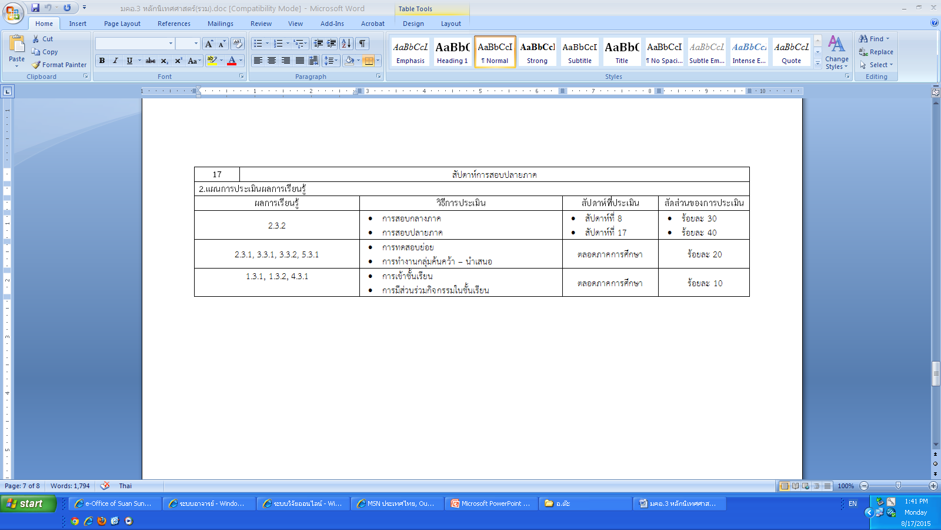
การประเมินคะแนน

Slide 10

Assignment 1 Time 45 Mins
(Present ในการเรียนสัปดาห์ที่ 1)
คิดว่าตัวนักศึกษาเป็นคนอย่างไร จุดเด่น จุดด้อยของตัวเองคืออะไร
จินตนาการตัวเองโดยวาดรูปการ์ตูนแทนตัวเองที่เป็นสัตว์ 1 ตัว พร้อมคำอธิบาย
ทำไมถึงเลือกเรียนนิเทศศาสตร์
ทำไมถึงเลือกเรียนสาขา
เอกสาขา
โทสาขา
มีแผนอย่างไรหลังจากจบการศึกษา
มองเห็นตัวเองในอีก 5 ปีหลังจากจบการศึกษาเป็นอย่างไร
คำ 3 คำที่คิดว่าเป็นตัวเอง
ชื่อ นามสกุล ชื่อเล่น เบอร์โทรศัพท์และ Email วิชาเอก จบมัธยมปลายที่ไหน?
*อาจารย์ให้นักศึกษาที่ไม่ได้มา ทำ Paper นี้ส่งไม่เกินสัปดาห์ที่ 2

Slide 11


Homework
ชื่อ นามสุกล
วิชา เอก
ชั้นปีที่
รหัส
งานชิ้นที่ 1 (แก้ไขงานชิ้นที่ 1)
Homework
ข้อ 1. นิเทศศาสตร์คืออะไร
2. การสื่อสารคืออะไร

Slide 12
Agreement
งานเดี่ยว รวบรวมงานทุกชิ้นใสฟ้างานเดี่ยวส่งตอนสิ้นเทอม
งานกลุ่ม รวบรวมงานทุกชิ้นใสฟ้างานกลุ่มส่งตอนสิ้นเทอม
ไม่ส่งคะแนนหาย 40 คะแนนค่ะ

Slide 13



“ผู้ใฝ่รู้ ย่อมมีความรู้ ผู้ใฝ่ดี ย่อมมีแต่สิ่งดี
สติ ปัญญา เป็นสมบัติอันทรงค่าที่ติดตัวของผู้เป็นบัณฑิต”
อ. อิสรี ไพเราะ(อ.ต๊ะ)

